Slide 1
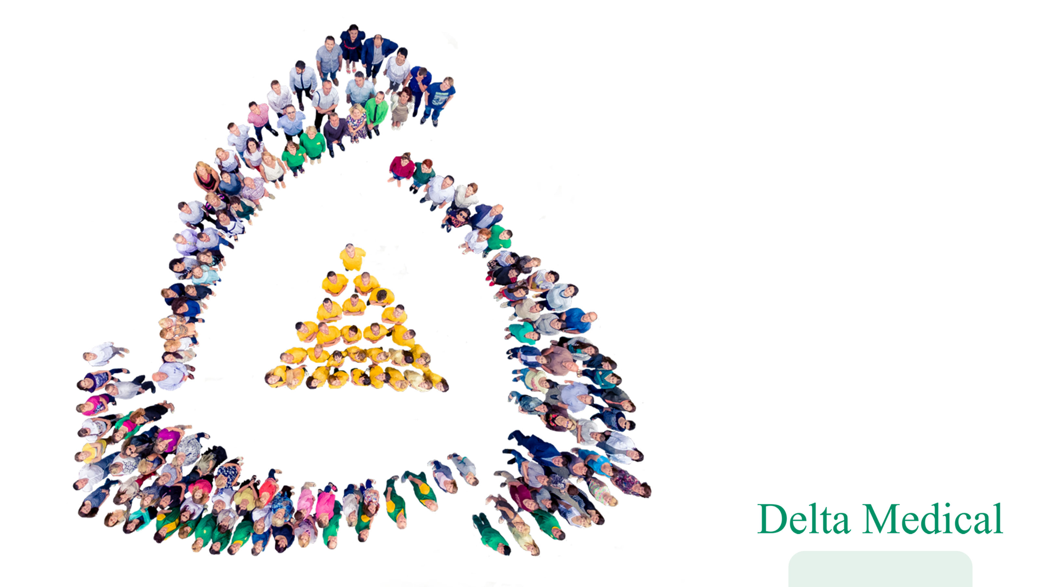

Slide 2
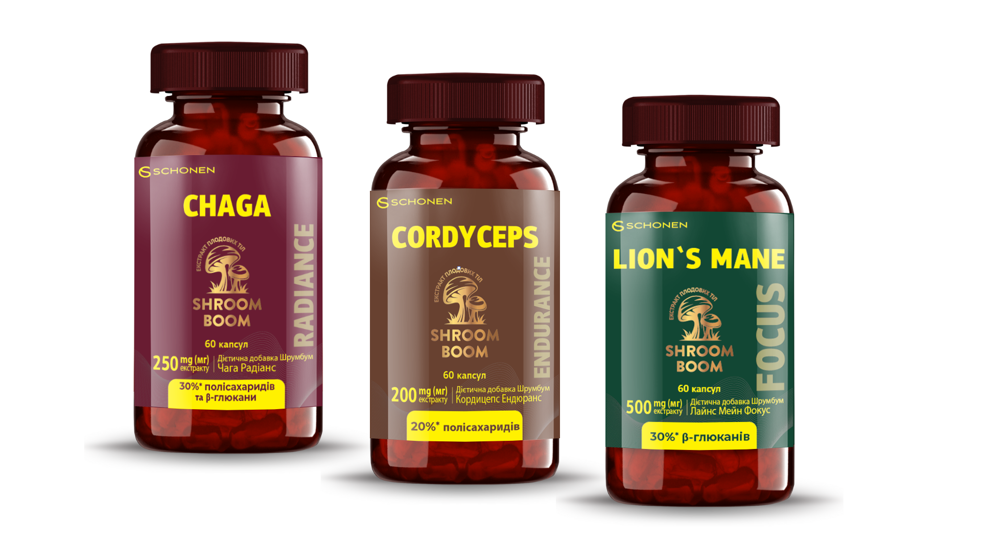
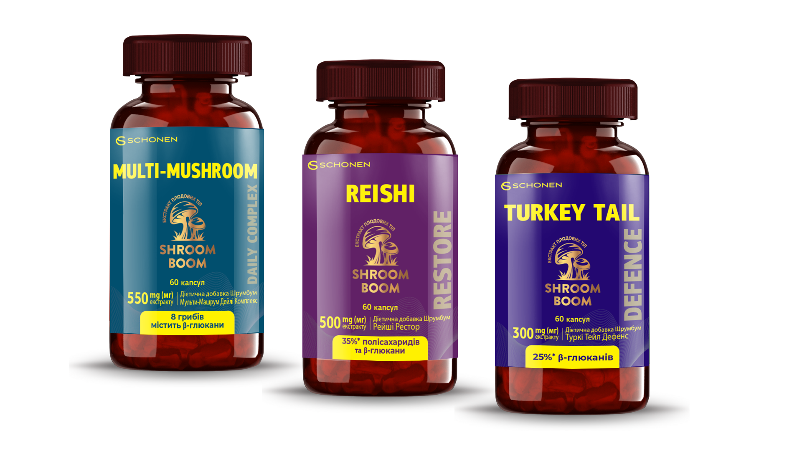
Шрумбум (Shroomboom)
Шрумбум - концентрована сила функціональних грибів для енергії, пам'яті, імунітету, спокою, краси та щоденної активності.
Тільки екстракти плодових тіл з високим вмістом активних бета-глюканів, щоб кожен гриб виконував свою функцію на максимум!
Lion’s Mane
Cordyceps
Chaga
Reishi
Turkey Tail
Multi-Mushroom
Focus
Endurance
Radiance
Restore
Defence
Daily Complex
Пам’ять, фокус, увага
Енергія, активність, витривалість
Антиоксидант, здоров’я і молодість шкіри
Антистрес та здоровий сон
Імунітет
Щоденний комплексний захист

Slide 3
Shroomboom: Експертність у деталях
Функціональні (медичні) гриби
β-глюкани
Активні сполуки (полісахариди), що відповідають за лікувальну дію грибів (зокрема, імуномодулюючу)
Їх точна кількість у складі (стандартизація) – реальний показник ефективності і якості.
Гриб може містити багато полісахаридів, але не всі вони корисні (наприклад, крохмаль із зерна, на якому вирощували гриб, теж є полісахаридом).
Гриби, які мають доведену біологічну активність.
Вони мають спільні ефекти (наприклад, вплив на імунітет), а також кожному грибу властива своя унікальна функція – вплив на мозок, чи на шкіру, чи регуляція стресу тощо
Тільки плодові тіла
Екстракти, а не порошок
Гриб складається з міцелію (підземна «грибниця») та плодового тіла («шапка»).
Проблема міцелію: його вирощують на зерні (рис, овес). Тому в кінцевий продукт потрапляє до 60-70% крохмалю з цього зерна, а не корисних речовин.
Перевага Плодового Тіла: Саме тут гриб накопичує максимальну концентрацію бета-глюканів та специфічних сполук (наприклад, еринацинів чи кордицепіну).
Клітинна стінка грибів складається з хітину — тієї ж речовини, що і панцир краба. Наш організм не може його перетравити, а отже, не може дістати корисні речовини «зсередини» грибної клітини.
Екстракціїя руйнує хітинову стінку та вивільнює бета-глюкани
Ефективність: Одна капсула екстракту 10:1 може замінити 10 капсул висушеного меленого гриба.
Біодоступність: Екстракт засвоюється на 90-100%, тоді як порошок — лише на 5-10%.

Slide 4
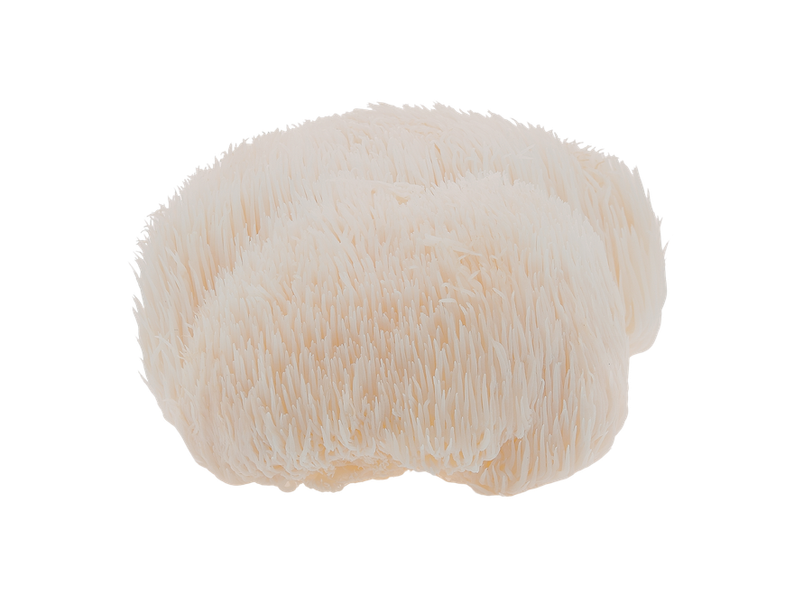
Шрумбум Лайнс Мейн Фокус (Shroomboom Lion’s Mane Focus)
Lion’s Mane (Лайнс Мейн) – Гриб для мозку і фокусу
їжовик гребінчастий, левова грива
Зовні нагадує «гриву лева», звідси і назва. У буддійських монастирях настій із цього гриба століттями використовували перед медитацією, щоб «очистити розум» та посилити концентрацію.
Активні речовини: Містить бета-глюкани, та дві унікальні групи сполук — еринацини та гериценони. Вони здатні легко долати гематоенцефалічний бар’єр і безпосередньо стимулювати мозок.
Ключові ефекти:
Стимуляція NGF (фактор росту нервів): Допомагає організму відновлювати пошкоджені нервові клітини та створювати нові нейронні зв’язки.
Когнітивний «буст»: Покращує пам’ять, концентрацію, швидкість мислення та здатність до навчання.
Захист нервової системи: Знижує рівень тривожності, покращує настрій та захищає мозок від вікових дегенеративних змін.
Екстракт плодових тіл Lion`s Mane 8:1,
30% β-глюканів
1000 мг екстракту = 8 г сушеного гриба
Доза – 1000 мг (2 капсули)
60 веганських капсул
Курс – 2-3 міс
В аптеці:
Тим, хто запитує:
Щось для пам’яті
Ноотропи, Смарт Омега, вит В

Slide 5
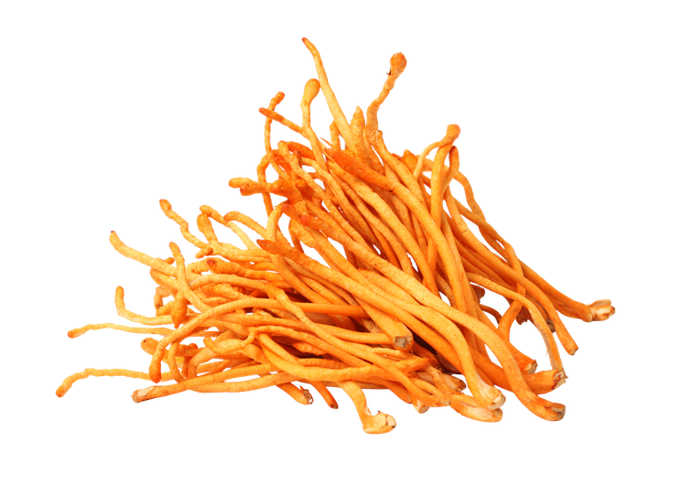
Шрумбум Кордицепс Ендюранс (Shroomboom Cordyceps Endurance)
Cordyceps (Кордицепс) – Гриб енергії та витривалості
Світову славу гриб здобув після Олімпіади 1992 року, коли китайські легкоатлети побили декілька світових рекордів, приписуючи успіх саме регулярному вживанню кордицепсу.
Активні речовини: полісахариди, бета-глюкани, кордицепін та аденозин.
Ключові ефекти:
Підвищення витривалості: Збільшує вироблення АТФ (головної енергетичної валюти клітини), що дає приплив сил та енергії без ефекту «вигорання» від кофеїну
Кисневий обмін: Покращує здатність організму засвоювати кисень, що збільшує здатність витримувати фізичні навантаження, в тому числі і інтенсивні.
Лібідо та тонус: Підтримує гормональний баланс та загальний рівень життєвої енергії.
Екстракт плодових тіл Cordyceps 10:1,
20% полісахаридів
400 мг екстракту = 4 г сушеного гриба
Доза – 400 мг (2 капсули)
60 веганських капсул
Курс – 2-3 міс
В аптеці:
Тим, хто запитує:
Щось для енергії, від втоми
Кофеїн, вітамінні комплекси

Slide 6
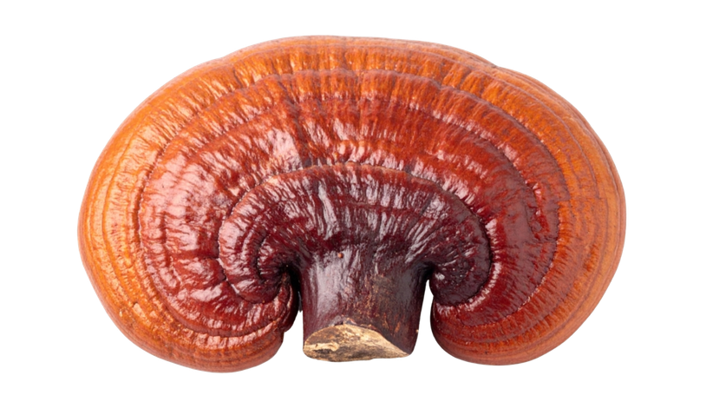
Шрумбум Рейші Рестор (Shroomboom Reishi Restore)
Reishi (Рейші) – Гриб спокою та відновлення
В Стародавньому Китаї його називали «грибом безсмертя» він був доступний лише імператорам. А зараз набирає популярність у Кремнієвій Долині як засіб, що допомагає адаптуватись до стресу та працювати без виснаження та стимуляторів
Активні речовини: бета-глюкани, полісахариди, тритерпени (ганодерові кислоти)
Ключові ефекти:
Антистрес та сон: Заспокоює центральну нервову систему, допомагає швидше засинати та покращує якість глибокого (відновлювального) сну.
Адаптоген: Знижує рівень кортизолу, допомагаючи організму легше переживати хронічні стреси.
Серцево-судинна підтримка: Сприяє зниженню тиску та підтримує еластичність судин
Екстракт плодових тіл Reishi 5:1,
35% полісахаридів та 5% β-глюканів
1000 мг екстракту = 5 г сушеного гриба
Доза – 1000 мг (2 капсули)
60 веганських капсул
Курс – 2-3 міс
В аптеці:
Тим, хто запитує:
Щось від стресу
Магне-В6, заспокійливі, снодійні

Slide 7
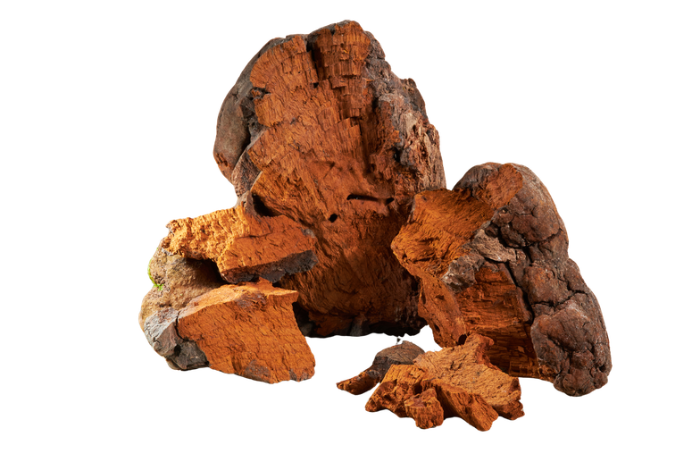
Шрумбум Чага Радіанс (Shroomboom Chaga Radiance)
Chaga (Чага) – Король антиоксидантів для сяючої шкіри
Чага має один із найвищих показників ORAC (здатності поглинати вільні радикали) серед усіх продуктів у світі — вона значно випереджає лохину, ягоди асаї та гранат. Зараз чага досліджується як справжній «бьюті-фуд», на основі неї навіть створюють косметику
Активні речовини: бета-глюкани, полісахариди, бетулін (та бетулінова кислота), меланін, супероксиддисмутаза (СОД).
Ключові ефекти:
Захист від фотостаріння та вільних радикалів: діє як екран від UV-променів, запобігає появі пігментних плям. Захист від вільних радикалів сповільнює процес біологічного старіння шкіри
Підвищує пружність та зменшує зморшки - пригнічує ферменти, які «поїдають» колаген під впливом стресу та забрудненого повітря, стимулює вироблення нового колагену та еластину
Свіжість і «сяйво» шкіри - Покращує мікроциркуляцію - шкіра отримує більше кисню та виглядає свіжою, зменшує запалення, що часто є причиною акне та почервонінь.
Всі ці ефекти корисні і для інших слизових, зокрема, шлунок и ШКТ
Екстракт плодових тіл Chaga
30% полісахаридів та 5% β-глюканів
Доза – 500 мг (2 капсули)
60 веганських капсул
Курс – 2-3 міс
В аптеці:
Тим, хто запитує:
Вітаміни для шкіри, косметику
Колаген, біотин

Slide 8
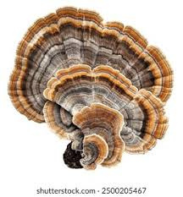
Шрумбум Туркі Тейл Дефенс (Shroomboom Turkey Tail Defence)
Turkey Tail (Туркі Тейл) – Головний імуномодулятор
Траметес різнокольоровий, хвіст індички
Це найбільш досліджений медичний гриб у світі. В Японії на основі його особливих полісахаридів розроблені офіційні препарати, які десятиліттями використовуються в державній програмі підтримки онкологічних пацієнтів під час агресивної терапії.
Активні речовини: Має одну з найбільших конфентрації бета-глюканів серед грибів, а також особливі полісахариди з імуномодулюючою дією – PSK та PSP
Ключові ефекти:
«Спецназ» для імунітету: посилює захист там, де його недостатньо (проти вірусів, бактерій – як профілактика, так і при захворюванні), і заспокоює реакцію там, де вона зайва (при алергіях). Це робить його безпечним для тривалого прийому навіть людям із чутливою імунною системою.
Здоров'я мікробіому: Працює як потужний пребіотик, підтримуючи баланс корисної флори в кишківнику (де зосереджено 80% імунітету).
Відновлення: Допомагає організму швидко відновитися після затяжних хвороб або курсу антибіотиків
Екстракт плодових тіл Turkey Tail 4:1,
30% полісахаридів та 25% β-глюканів
600 мг екстракту = 2,4 г сушеного гриба
Доза – 600 мг (2 капсули)
60 веганських капсул
Курс – 2-3 міс (особливо в «сезон застуд»)
В аптеці:
Тим, хто запитує:
Засоби проти застуди
Пробіотики, антибіотики

Slide 9
Шрумбум Мультимашрум Дейлі Комплекс (Shroomboom Multimushroom Daily Complex)
Збалансований захист і підтримка всіх систем організму в одній дозі. Це комплекс для тих, хто живе у високому темпі й хоче, щоб організм працював без збоїв кожен день.
Гриб | На 2 капс | Дія
Екстракт плодових тіл Maitake (майтаке) 4:1, ≥ 30% β-глюканів | 100 мг | «Метаболізм»: допомагає контролювати рівень цукру та сприяє корекції ваги.
Екстракт плодових тіл Shiitake (шиїтаке) 4:1, ≥ 10% α-глюканів | 100 мг | «Судини»: підтримує здоров'я серця, знижує холестерин та зміцнює стінки судин.
Екстракт подвійний плодових тіл Reishi (рейші) 5:1, ≥ 35% полісахаридів та ≥ 5% β-глюканів | 100 мг | «Антистрес»: заспокоює нервову систему, покращує сон та нормалізує тиск.
Екстракт плодових тіл Chaga (чага), ≥ 30% полісахаридів та ≥ 5% β-глюканів | 50 мг | «Сяйво шкіри»: потужний антиоксидант, захищає клітини шкіри від старіння
Екстракт плодових тіл Cordyceps (кордицепс) 10:1, ≥ 20% полісахаридів | 50 мг | «Енергія»: підвищує рівень АТФ, дає фізичну витривалість та бадьорість.
Екстракт плодових тіл Lion’s Mane (Лайнс Мейн) 4:1, ≥ 20% β-глюканів | 50 мг | «Мозок»: стимулює нейронні зв’язки, покращує пам'ять та концентрацію.
Екстракт плодових тіл Oyster mushroom (устричний гриб,глива) 4:1, ≥ 30% β-глюканів | 50 мг | «Очищення»: джерело природних статинів, виводить токсини та підтримує мікрофлору.
Екстракт плодових тіл Turkey Tail (Туркі Тейл) 4:1, ≥ 30% полісахаридів та ≥ 25% β-глюканів | 50 мг | «Захист»: глибока імуномодуляція, боротьба з вірусами та патогенами
Екстракт плодових 8 грибів
550 мг екстрактів в капсулі
Доза – 2 капсули (можна почати з 1)
60 веганських капсул
Курс – 3-4 міс
В аптеці:
тим, хто запитує мультивітаміни, вітамінно-мінеральні комплекси

Slide 10
ШрумБум (Shroomboom)
Шрумбум - концентрована сила функціональних грибів для енергії, пам'яті, імунітету, спокою, краси та щоденної активності.
Тільки екстракти плодових тіл з високим вмістом активних бета-глюканів, щоб кожен гриб виконував свою функцію на максимум!
Lion’s Mane
Cordyceps
Chaga
Reishi
Turkey Tail
Multi-Mushroom
Focus
Endurance
Radiance
Restore
Defence
Daily Complex
Пам’ять, фокус, увага
Енергія, активність, витривалість
Антиоксидант, здоров’я і молодість шкіри
Антистрес та здоровий сон
Імунітет
Щоденний комплексний захист

Slide 11
